Slide 1


NodeJS基础概念理解
叶奎
2016-05-30

Slide 2

主题
NodeJS的简介
发展历程
版本与安装
模块机制
异步I/O
事件驱动
应用框架简介
参考与推荐

Slide 3
问题和目标
1 Node.js 的历史发展与现状如何？
2 Node.js的内部组成结构是怎么样的？
3 为什么Node.js在服务端的高并发和性能上表现如此强劲？
4 Node.js优点与缺点以及应用场景有哪些？
5 什么是非阻塞异步I/O？
6 什么是事件循环？
7 Node.js真的是单线程吗？
8 Node.js 真的不适合cpu密集型？
9 什么是基于事件驱动的异步编程，它有哪些难点？

Slide 4

NodeJS简介
About Node.js
瑞恩达尔（Ryan Dahl）于2009年创立
后来由Joyent公司提供赞助并进行开发维护
MIT协议
最新稳定版本: V6.2.1
基于Google V8 引擎
283,000+ 第三方模块

Slide 5
NodeJS简介
Node.js是什么
基于Chrome V8的JavaScript运行时
事件驱动的
异步单线程的
非阻塞的I/O
适合密集I/O访问
能构建各种高速、可伸缩网络应用的平台

Slide 6
NodeJS简介
应用场景
聊天/消息
即时应用
智能代理
高并发应用程序
通信枢纽/中间层
统筹中心

Slide 7

















使用NodeJS大公司

Slide 8
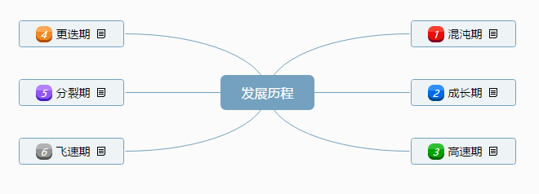
NodeJS发展历程

Slide 9
NodeJS发展历程
一 混沌期（2009-2010)
发布初期，创始人 Ryan Dahl 带着团队开发出了以 Web 为中心的“Web.js”，一切都是非常混乱，API大多都还除外研究阶段。
二 成长期（2011-2012）
Node.js 的核心用户 Isaac Z. Schlueter 开发出奠定了 Node.js 如今地位的重要工具--npm。同时也为他后来成为 Ryan 的接班人的重要条件。
二 高速期（2012-2013）
connect, express, socket.io 等库的出现吸引了一大波爱好者加入到 Node.js 开发者的阵营中来。CoffeeScript 的出现更是让不少 Ruby 和 Python 开发者找到了学习的理由。期间一大波以 Node.js 作为运行环境的 CLI 工具涌现，其中不乏有用于加速前端开发的优秀工具，如 less, UglifyJS, browserify, grunt 等等。Node.js 的发展势如破竹。

Slide 10
NodeJS发展历程
四 更迭期（2013-2014）
经过了一大批一线工程师的探索实践后，Node.js 也开始进入了时代的更迭期，新模式代替旧模式，新技术代替旧技术，好实践代替旧实践。ES6 也开始出现在 Node.js 世界中。
五 分裂期（2015）
ES6 的发展越来越明显，v8 也对 ES6 中的部分特性实现了支持，如 Generator 等等，利用--harmony
作为开启阀门。后来，Node团队因故分裂，诞生了 Io.js 分支，再后来也回到了 Node.js 主线上。
六 飞速期（2015-至今）
随著 ES2015 的发展和最终定稿，一大批利用 ES2015 特性开发的新模块出现，如原express 核心团队所开发的 koa。
https://github.com/nodejs/node/blob/v4.4.5/CHANGELOG.md

Slide 11
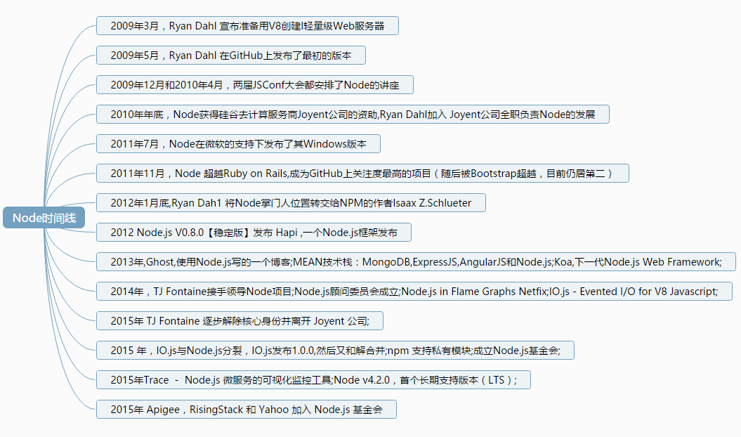
NodeJS发展历程
时间线

Slide 12
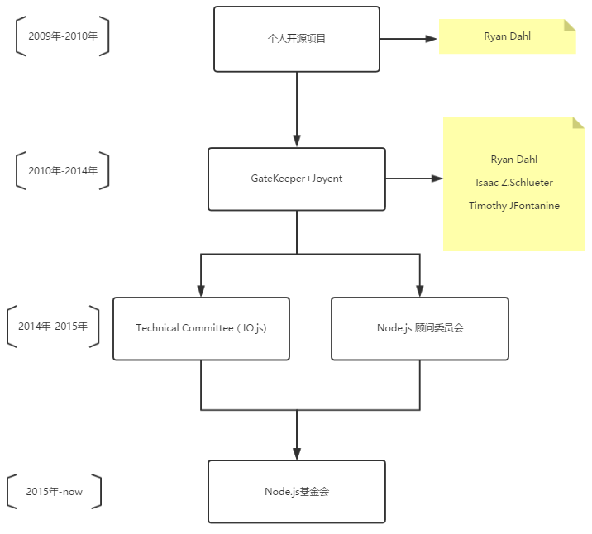
NodeJS发展历程
Node组织机构变迁

Slide 13
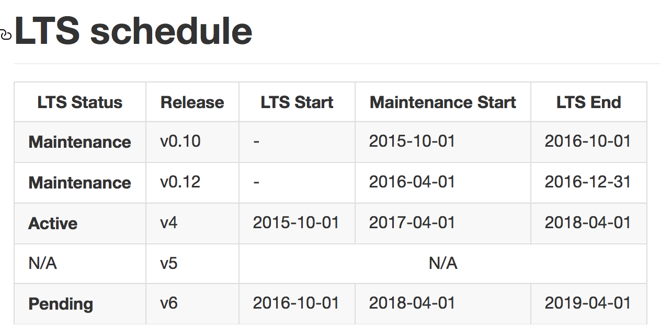
NodeJS版本与安装
长期支持版本
https://github.com/nodejs/LTS#lts_schedule

Slide 14
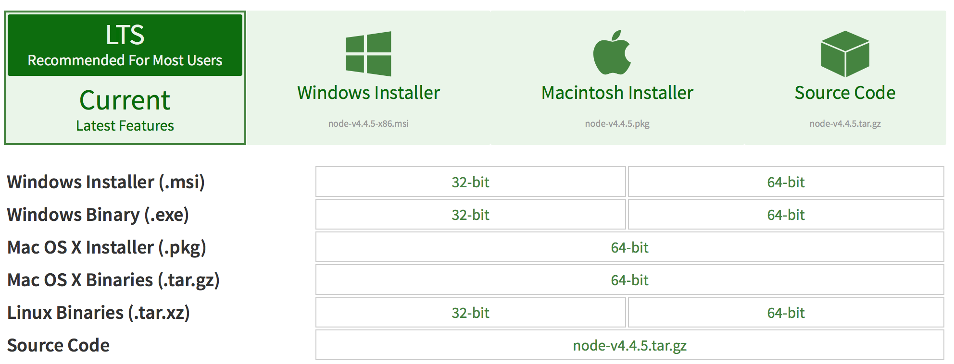
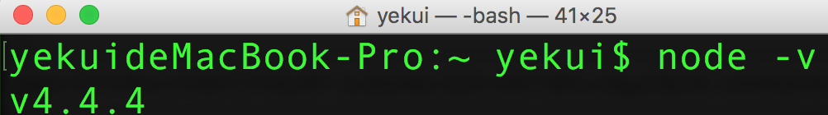
NodeJS版本与安装
官网下载

Slide 15
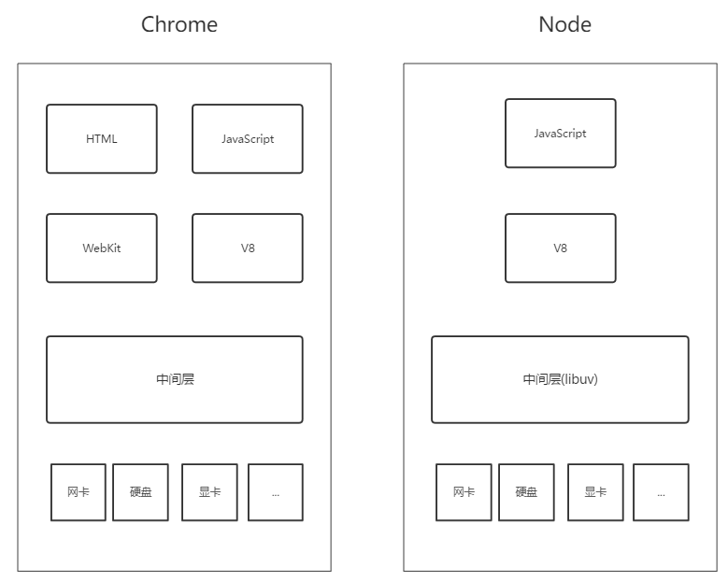
NodeJS组成结构
组成结构

Slide 16
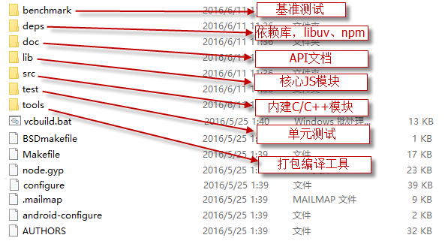
NodeJS源代码
源代码编译
  Mac 中编译需要安装XCode
  Windows编译需要安装VS2013以上的C++SDK
源代码结构
https://segmentfault.com/a/1190000004334555

Slide 17
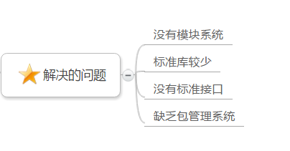
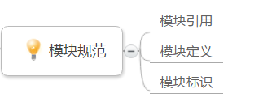
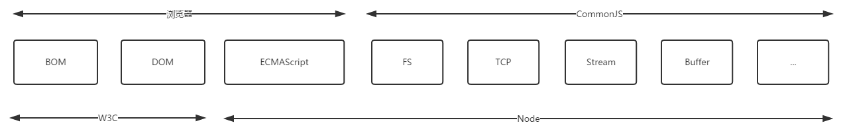
NodeJS模块机制
CommonJS: 希望JavaScript能在任何地方运行。

Slide 18
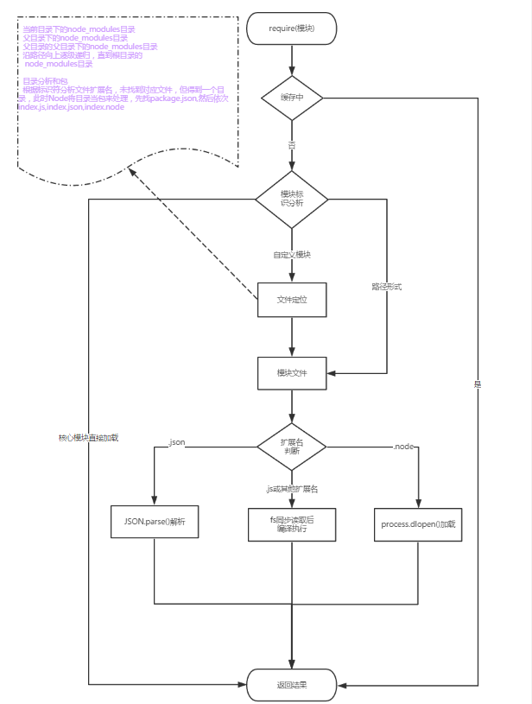
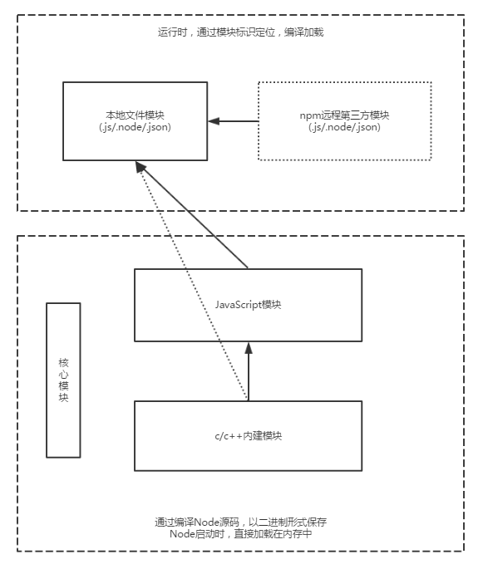
NodeJS模块机制
NodeJS 模块加载过程
  路径分析
  文件定位
  编译执行

Slide 19
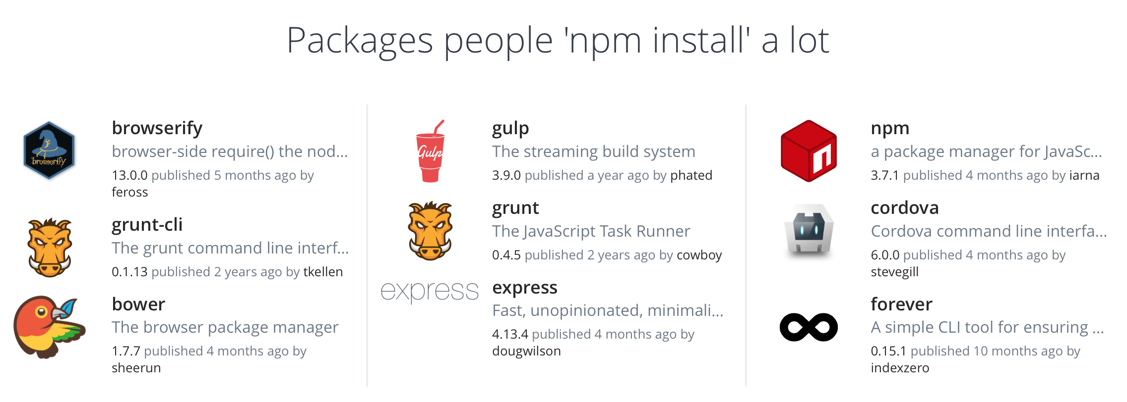
NodeJS模块机制
NodeJS模块管理工具NPM
  作者：艾萨克 Z. 施吕特 (Issac Z. Schuleter)

Slide 20
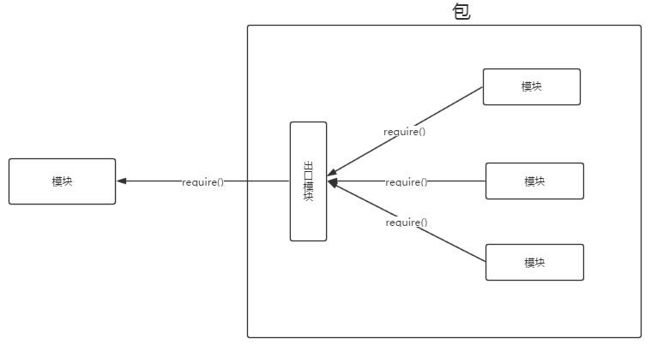
NodeJS模块机制
包结构
  package.json : 包描述文件
  bin：用于存放可执行二进制文件
  lib：用于存放javascript代码目录
  doc: 用于存放文档的目录
  test: 用于存放单元测试用例的目录
  http://blog.163.com/ch_xy/blog/static/247520050201531554058679/

Slide 21
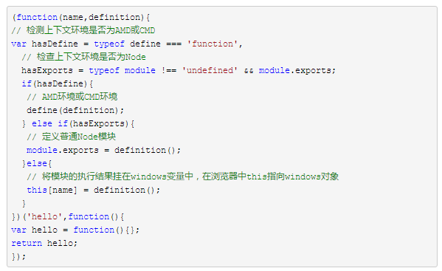
NodeJS模块机制
AMD 和CMD，模块兼容以及前后端共用模块
  node.js实现了CommonJS规范
  require.js 实现了AMD规范
  sea.js 实现了CMD规范
  三种规范的兼容示例
  http://blog.gejiawen.com/2015/11/03/what-is-amd-cmd-commonjs-umd/

Slide 22
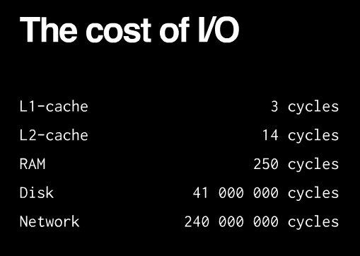
异步I/O
理解I/O 密集与CPU密集
  I/O : Input / Output ; 如：磁盘I/O, 网络I/O
  I/O 密集，主要占用（非CPU）网络资源或磁盘/内存等资源，一般指数据的读取和网络请求操作
  CPU密集，主要占用CPU资源，一般指与计算相关的操作
Node.js基本论点,I/O是昂贵的

Slide 23
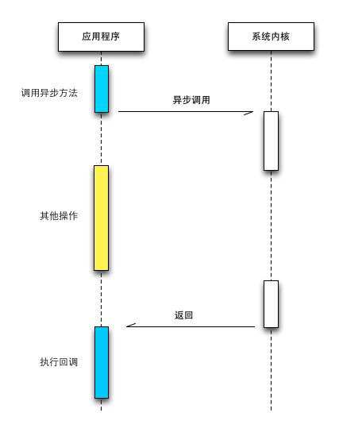
异步I/O
异步I/O
http://www.ruanyifeng.com/blog/2013/10/event_loop.html

Slide 24
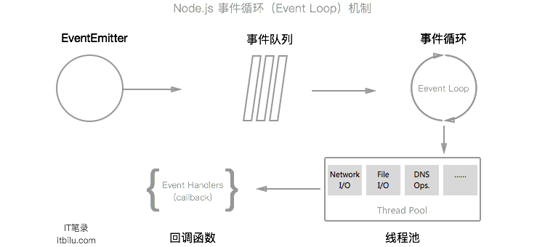
Node的异步I/O实现：事件循环机制(Event Loop)
事件循环是一个典型的生产者/消费者模型

Slide 25
Node的异步I/O实现：事件循环机制(Event Loop)
事件循环是一个典型的生产者/消费者模型

Slide 26
事件驱动（异步）编程
理解事件驱动编程
  事件驱动编程是一种广泛使用的编程模型，事件驱动编程可以理解为通过事件或状态的变化来实现程序流程的控制。

Slide 27
事件驱动（异步）编程
事件驱动与高性能服务器
  事件驱动模式是Node.js实现高并发关键点之一
  传统Web服务器处理用户请求时，用户请求只能依次处理，如果处理时间较长会造成请求的阻塞
  不同于传统的Web服务器，事件驱动使得Node创建的Web服务器非常的高效，用户不必须等待上个用户请求处理完成，就可以接收新的请求，并在处理完成后调用对应回调函数响应请求即可。
  事件驱动和回调机制赋予了Node.js强大并发处理能力。

Slide 28
事件驱动（异步）编程
事件驱动与高性能服务器

Slide 29
NodeJS的框架和工具介绍
Express
Koa
  http://koajs.com/
Scoket.IO
Hapi
Restify
Pomelo
Less
UglifyJS
Browserify
Grunt
Gulp
WebPack

Slide 30
参考与推荐
书籍
  《深入浅出NodeJS》
  《NodeJS高级编程》
博客
文章
视频

Slide 31


